Slide 1
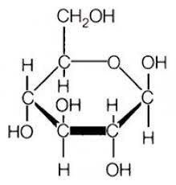
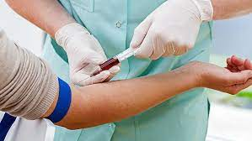
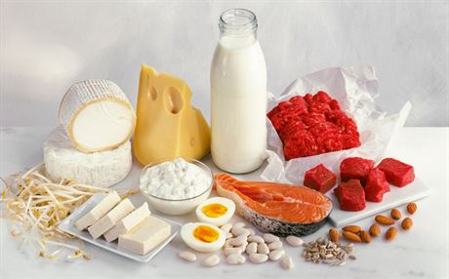
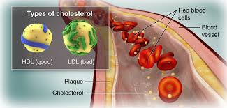
Biochemie 4
Vysoká škola zdravotnická, Praha
Obor:
Všeobecná sestra
Porodní asistentka
Zdravotnický záchranář

Slide 2
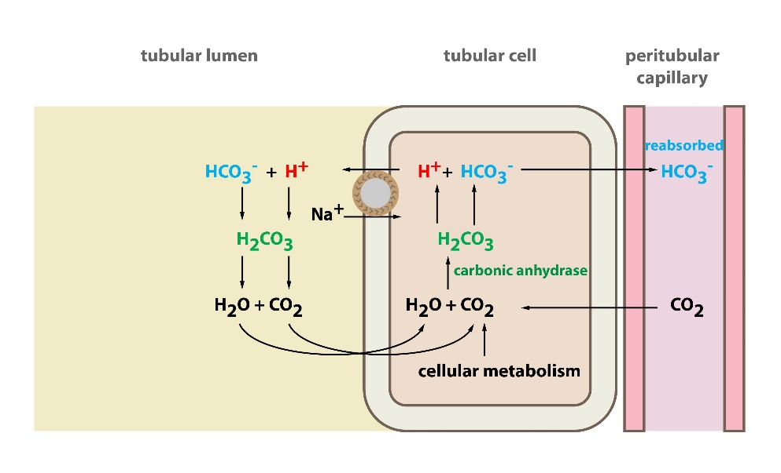
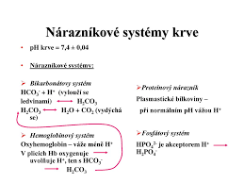
109. ABR
Rovnováha mezi t…..u a v………m k…..n a z…d, tedy stálá hodnota p. prostředí je označována jako acidobazická rovnováha (ABR).
Stabilita pH vnitřního prostředí je zajišťována především p……..i (n………..i) systémy.
Udržování ABR je nutnou podmínkou pro
zajištění stálého vnitřního prostředí –h…….y- organismu a to jak na úrovni
  nitrobuněčné i………..ě tak
  mimobuněčné e…………ě
Již velmi malá odchylka v hodnotách pH
  ovlivní buněčný a energetický metabolismus
  změní konformaci proteinů a tím i jejich vlastnosti (např. aktivitu enzymů),
  transport látek a další životně důležité pochody (vazbu O2 na Hb).

Slide 3
110. Jaké nárazníkové systémy znáte?
1…………………………………………………………………………………….
2…………………………………………………………………………………….
3…………………………………………………………………………………….
4…………………………………………………………………………………….

Slide 4
111. Popište příčiny MAC, MAL, RAC, RAL
MAC………………………………………………………………………………….
MAL………………………………………………………………………………….
RAC…………………………………………………………………………………..
RAL……………………………………………………………………………………

Slide 5
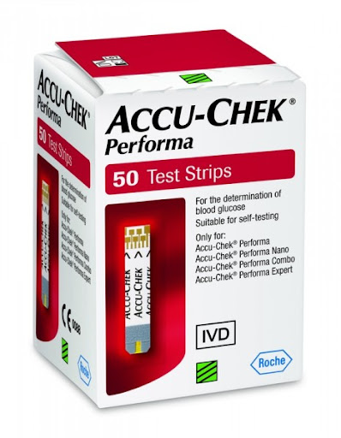
112. Vyšetření krve
V plné kapilární krvi se rychlými testy nejčastěji stanovuje
  G……e a to jak na lůžkových odděleních, tak v domácí péči.
Ve specializovaných ambulancích se pomocí rychlých testů stanovuje např.
  P………..ý č.s (PT), C – reaktivní protein (CRP) nebo
  L……é p…….y (celkový cholesterol, HDL cholesterol).
Na testační proužky se do vyznačeného políčka nanáší
  kapka kapilární krve odebrané z konečků prstu
  někdy lze použít i krev venózní nebo sérum či plazmu
  a vyhodnocení testů (stanovení koncentrace) se provádí reflexními fotometry nebo amperometry (na rozdíl od vizuálního hodnocení při vyšetření moči).
Testační proužky se do měřících přístrojů vkládají
  ještě p..d nanesením krve,
  důležitá je kontrola čísla testačního proužku s číslem proužku použitého pro kalibraci přístroje.

Slide 6
113. CRP
Koncentrace CRP se stanovuje imunofiltrační metodou s fotometrickou detekcí.
Princip metody je popsán výše u stanovení albuminu, rozdíl je pouze v navázané protilátce – zde se jedná o protilátku proti CRP.
CRP hodnoty
do . mg/l - normální hodnota CRP u zdravého člověka.
. - .. mg/l - mírná infekce, obvykle virového původu. Pokud příznaky infekce do 2 - 3 dnů neodezní, je vhodné test opakovat.
.. - … mg/l - bakteriální infekce, zpravidla streptokoky nebo stafylokoky, vyžadující adekvátní léčbu.
Nad … mg/l – vážná infekce

Slide 7

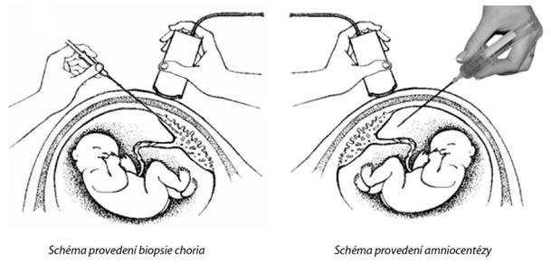
114. Jaká vyšetření se provádějí v ?
prenatální diagnostika a screening
  soubor vyšetření a testů prováděných za účelem odhalení patologických stavů u dosud nenarozeného jedince, především stanovení míry rizika pro přítomnost v……ch v…….ch v.d (VVV) plodu (např. Downova syndromu - trisomie 21. chromosomu, Edwardsova syndromu - trisomie 18. chromosomu).
  řada těchto vyšetření je prováděna rutinně a během těhotenství mohou být doporučena a doplněna i další.
  mimo analytů vyšetřovaných v laboratořích klinické biochemie se v prenatální diagnostice významně uplatňují také zobrazovací metody a klinická genetika.
Metodické přístupy jsou
i…….. (např. odběr plodové vody
  a……….a, odběr pupečníkové krve plodu v děloze
  k……….a, odběr fetálních buněk - biopsie choria
i n………. (např. ultrazvuk, biochemické vyšetření krve).

Slide 8
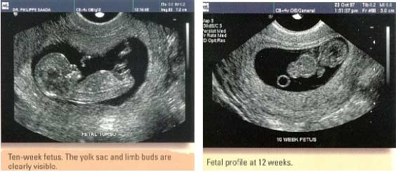
115. UZG
Ultrazvukové vyšetření (UZG)
z………í metoda, která umožňuje
  Dg. viditelné … např.
    anencefalii – nedokončený vývoj mozku a lebky,
    spinu bifidu - otevřený rozštěp páteře) nebo např.
  přesně stanovit velikost, stáří a ….. plodů, uložení …….., množství ……. ….
Pod UZG kontrolou se provádějí také invazivní vyšetření, která jsou doporučována při pozitivním neinvazivním screeningu.
  Invazivní metody slouží k odběru biologického materiálu (vzorku tkáně plodu), který je dále vyšetřován v laboratořích molekulární biologie a genetiky s cílem vyloučit či potvrdit chromozomální aberace nebo geneticky podmíněné choroby.

Slide 9
116. Jaká vyšetření se provádí v 1., 2. a 3. trimestru ?
Dřívější schéma genetického screeningu … bylo rozděleno na
I. trimestrální genetický screening -
  v ..–... týdnu stanovení volné β podjednotky …, plazmatického proteinu A spojeného s těhotenstvím (……)
  mezi ...–... týdnem těhotenství ultrazvukové měření šíjového projasnění (nuchální translucence - ..)
II. trimestrální genetický screening – provedení tzv. ……. testu, který zahrnoval v … týdnu těhotenství
  stanovení alfa – fetoproteinu (…),
  volné β podjednotky … a
  nekonjugovaného estriolu (…)

Slide 10
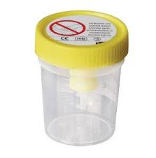
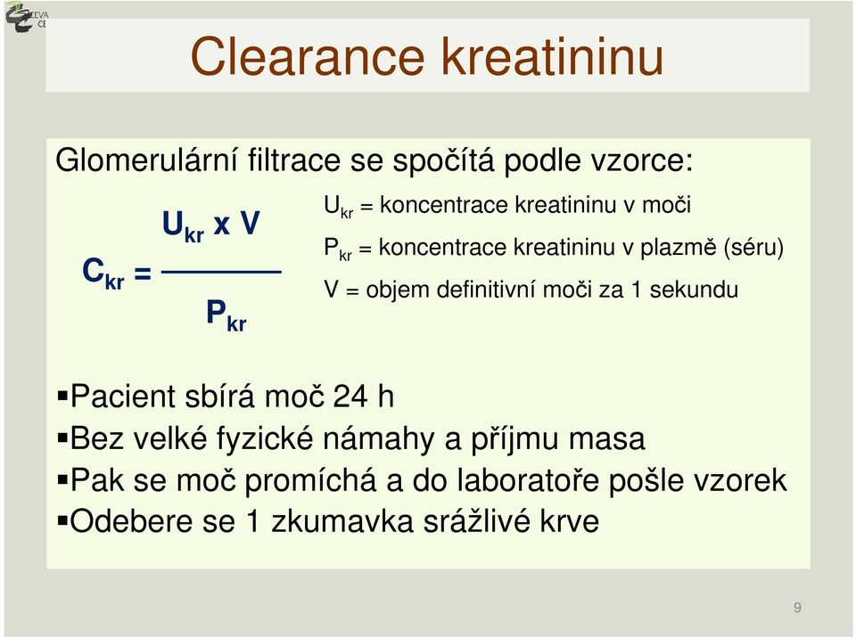
117. Stanovení clearence kreatininu
se provádí ve vzorku sbírané moči za 24 hod.,
důležité je přesné změření konečného objemu moči!
Pro výpočet g…………….f…………. (GF), která odpovídá clearence kreatininu, je nutné stanovit rovněž k…………………..k…………..v k… odebrané kdykoliv během sběru moče.
Hodnotu GF je potřeba především u dětí přepočítat na skutečný povrch těla, protože je závislá na objemu tělesných orgánů – získáme tak hodnotu korigované GF

